Slide 1
实验一：熟悉实验环境
华东师范大学计算机科学与技术系

Slide 2
实验目的
学会安装软件Keil5；
熟悉Keil5基本操作，包括导入工程、编译、调试；

Slide 3
实验设备
软件Keil5；

Slide 4
实验内容
学习安装软件Keil5；
学习使用软件Keil5导入工程并对其进行编译、调试等基本操作；

Slide 5
一、安装软件Keil5
【注】：安装路径不能带中文，必须是英文路径；Keil5的安装必须添加MCU库，不然没法使用；
第一步：获取Keil5
官网下载：https://www.keil.com/download/product/
腾讯微云下载地址：https://share.weiyun.com/5cRCDjz
直接使用我们下载好的Keil5。

Slide 6
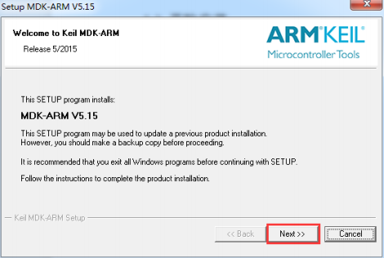
一、安装软件Keil5
第二步：安装软件Keil5，按照以下图1~图5的顺序安装Keil5：
图1：点击next

Slide 7
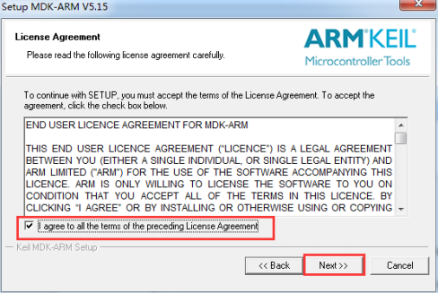
一、安装软件Keil5
第二步：安装软件Keil5，按照以下图1~图5的顺序安装Keil5：
图2：勾选agree，点击Next

Slide 8
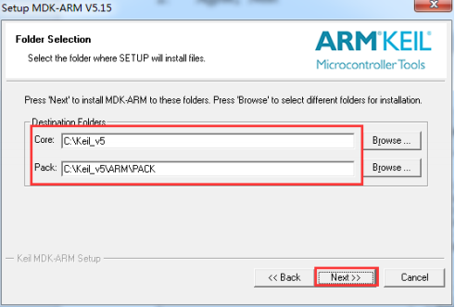
一、安装软件Keil5
第二步：安装软件Keil5，按照以下图1~图5的顺序安装Keil5：
图3：填写安装路径，一般默认即可

Slide 9
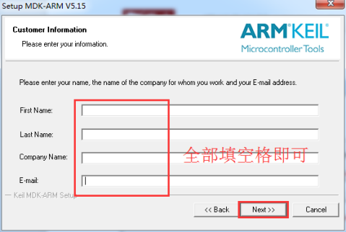
一、安装软件Keil5
第二步：安装软件Keil5，按照以下图1~图5的顺序安装Keil5：
图4：全部填空格即可

Slide 10
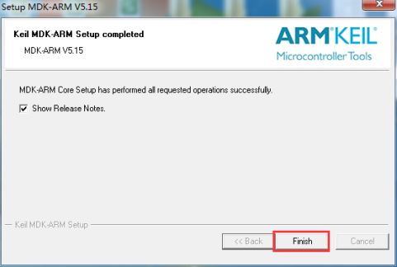
一、安装软件Keil5
第二步：安装软件Keil5，按照以下图1~图5的顺序安装Keil5：
图5：点击Finish，完成安装

Slide 11
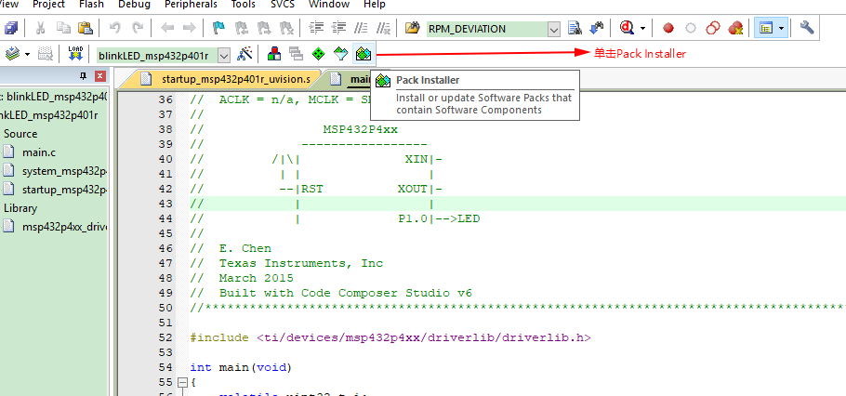
一、安装软件Keil5
第三步：安装MCU Device包
在线安装

Slide 12
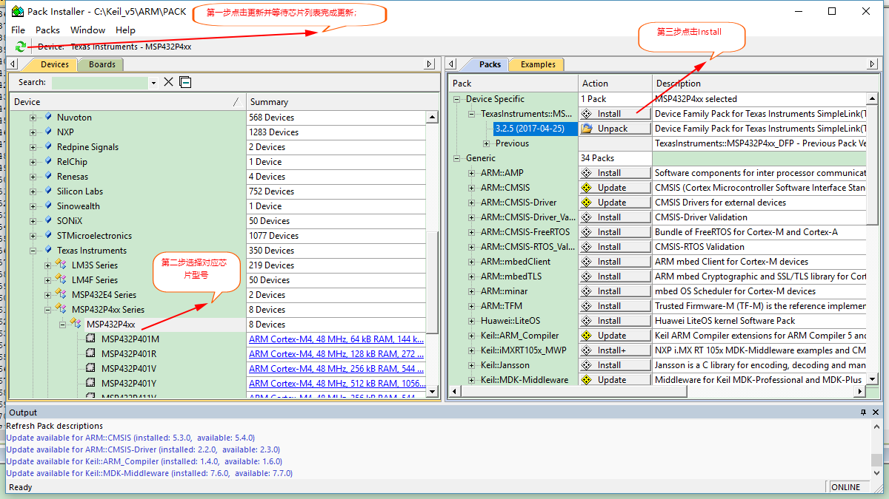
一、安装软件Keil5
第三步：安装MCU Device包
在线安装

Slide 13
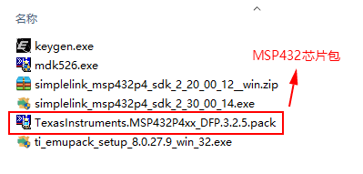
一、安装软件Keil5
第三步：安装MCU Device包
b) 离线安装
图6：下载好的MSP-EXP432P401R芯片包

Slide 14
一、安装软件Keil5
第三步：安装MCU Device包
b) 离线安装
把下载好的包直接双击安装就好，安装路径选择和Keil5一样的安装路径。安装成功后，就可以在Keil5的Pack Installer看到我们安装的包，以后新建工程的时候，就有单片机的型号可选。

Slide 15
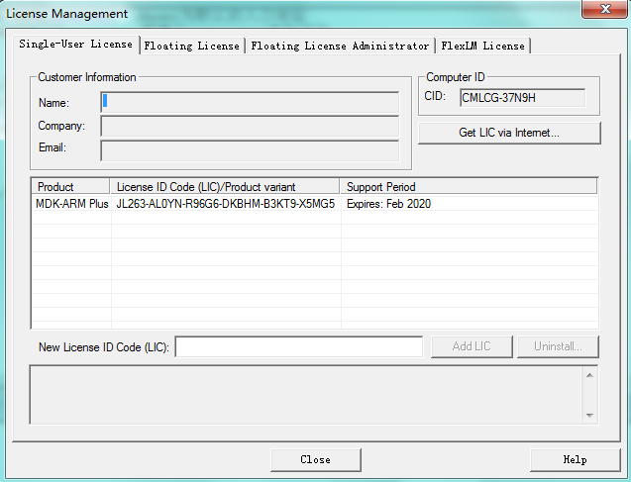
一、安装软件Keil5
第四步：Keil5破解
【注】：Keil5如果不破解的话，会有32K代码容量的限制，超过32K则编译不了。
1. 以管理员身份打开Keil5，File --> License Management，复制CID，
图8：复制CID

Slide 16
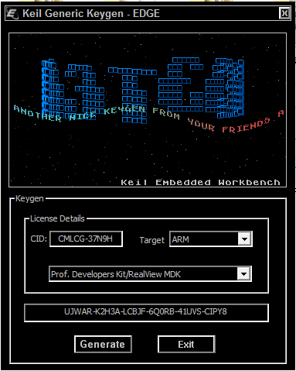
一、安装软件Keil5
第四步：Keil5破解
2. 打开注册机（keygen.exe），把刚刚复制的CID粘贴到注册机的CID框处，Target选择ARM，然后点击Generate，复制注册机生成的License ID Code，
图9：粘贴CID，选择Target，点击Generate

Slide 17
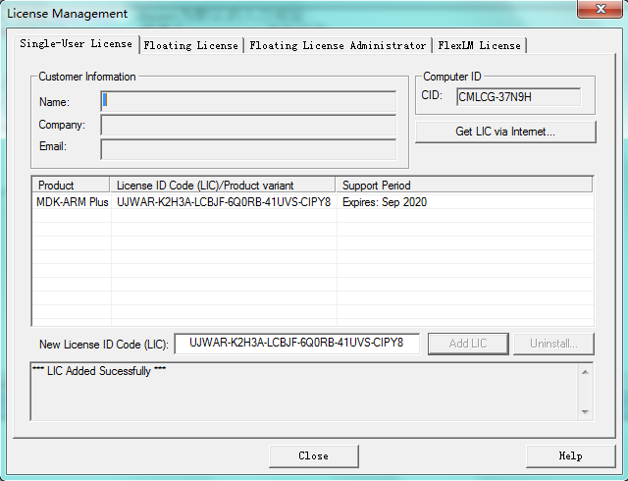
一、安装软件Keil5
第四步：Keil5破解
3. 回到Keil5，File --> License Management，把刚刚复制的License ID Code粘贴到New License ID Code（LIC）框处，点击Add LIC，搞定，破解成功。
图10：粘贴LIC，点击Add LIC

Slide 18
二、Keil5工程
在这里，我们已经提前建好了两个简单的工程例子；
（1）c程序工程：实现从1加到10，输出结果sum的功能；
（2）汇编工程：实现将两个寄存器R1，R2相加，并将结果sum存入寄存器R3中；
同学们只需要直接导入相关工程即可，导入工程后，对程序进行编译、调试等操作，具体步骤如下；

Slide 19

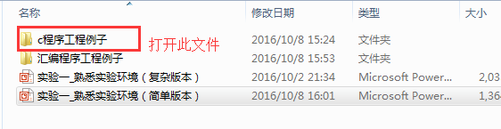
二、Keil5工程_c程序
首先，我们打开软件Keil uVision5；
【c程序工程例子】：按照下图所示顺序先导入c程序例子工程；
图11
图12

Slide 20
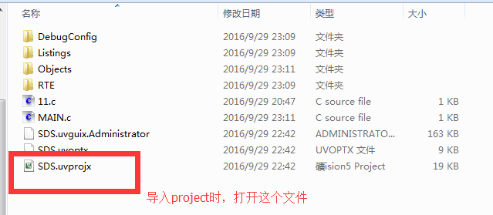
二、Keil5工程_c程序
图13

Slide 21
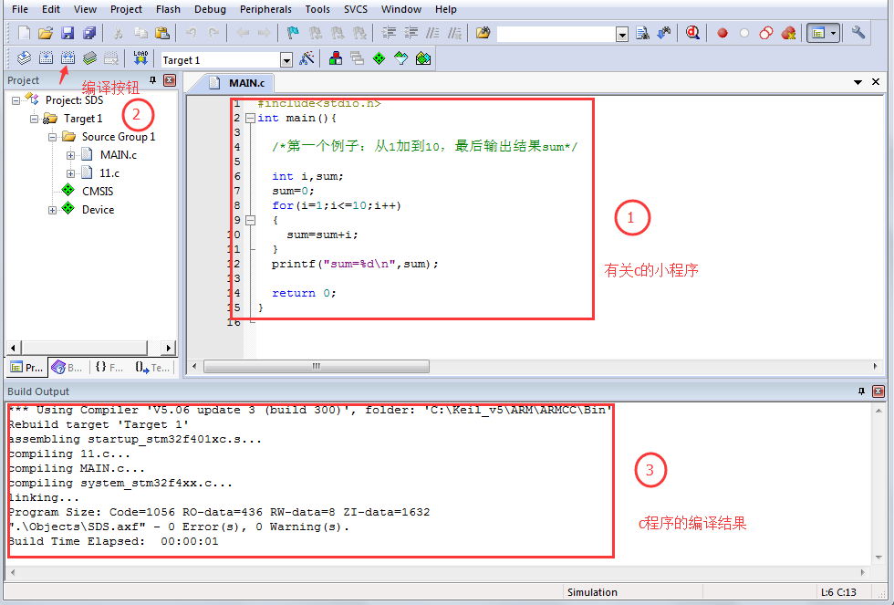
二、Keil5工程_c程序
【c程序工程例子】：导入好工程后，按照下图所示先对程序进行编译；
图14

Slide 22
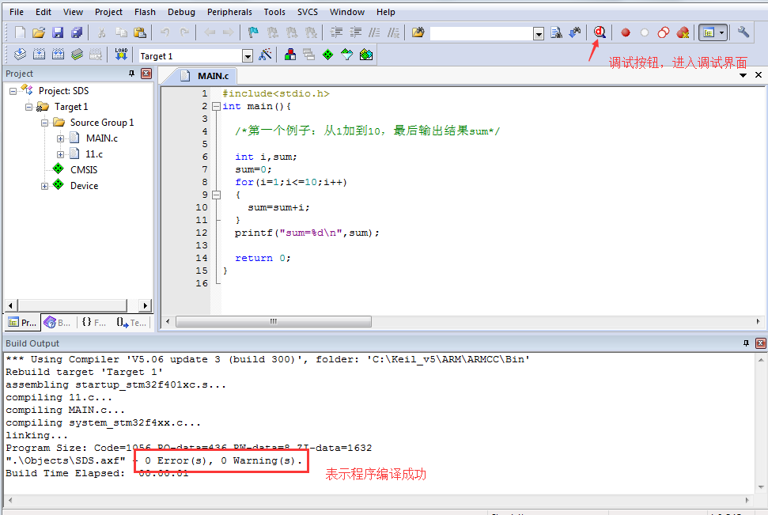
二、Keil5工程_c程序
【c程序工程例子】：编译成功后，为了进一步观察程序的执行过程，我们点击下方所示的按钮进入调试界面；
图15

Slide 23
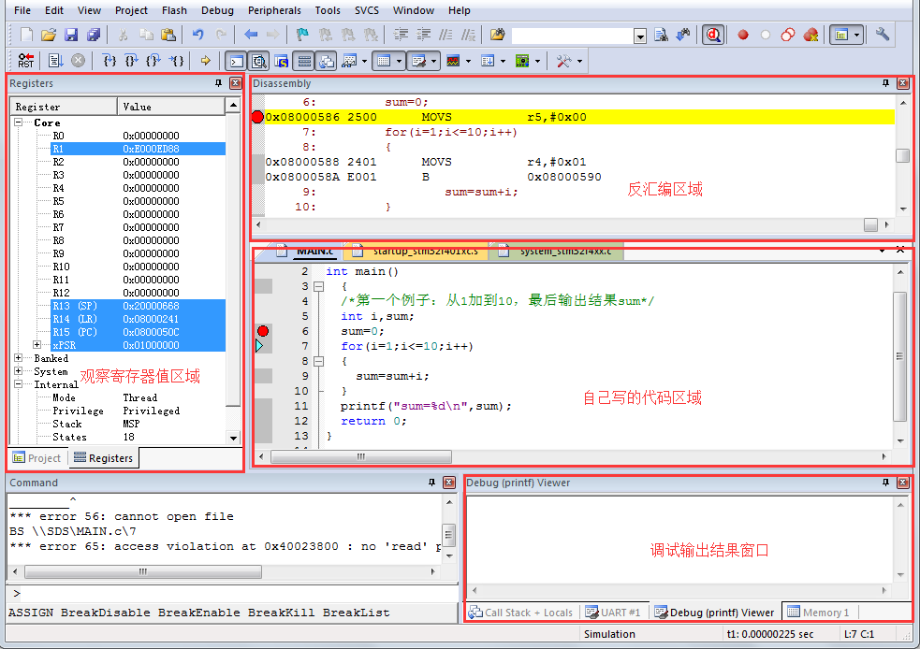
二、Keil5工程_c程序
【c程序工程例子】：程序调试界面如下图所示；
图16

Slide 24
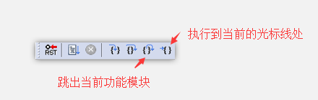
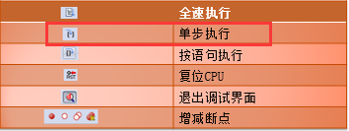
二、Keil5工程_c程序
【c程序工程例子】：了解各个区域代表的意思之后，我们开始对程序进行单步调试（也可以设置断点对程序进行调试）；
【注】：常用的调试按钮，如图17、图18所示；
图17
图18

Slide 25
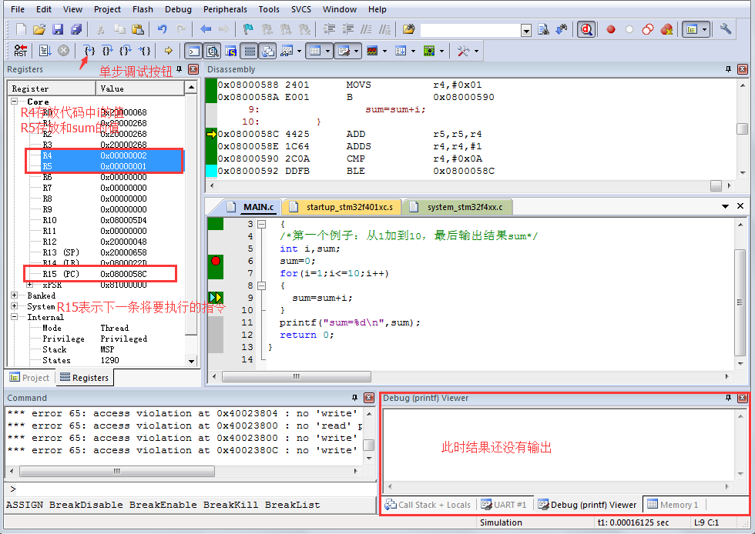
二、Keil5工程_c程序
【c程序工程例子】：点击单步调试按钮 ，一步步进行调试，并观察寄存器窗口中相关寄存器值的变化；
图19

Slide 26
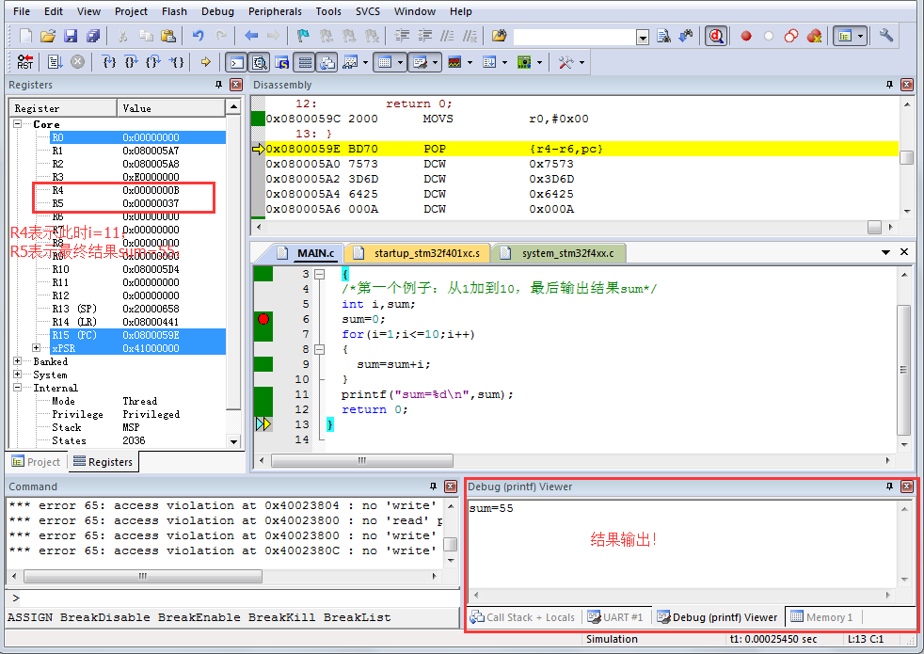
二、Keil5工程_c程序
【c程序工程例子】：程序执行到最后，可观察到相应寄存器值的变化，并在输出窗口中看到最终的结果；
图20

Slide 27
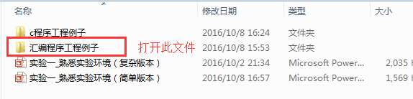
二、Keil5工程_汇编程序
【汇编程序工程例子】：同理，按照下图所示顺序先导入汇编程序例子工程；
图21
图22

Slide 28
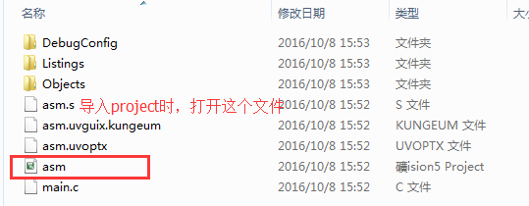
二、Keil5工程_汇编程序
图23

Slide 29
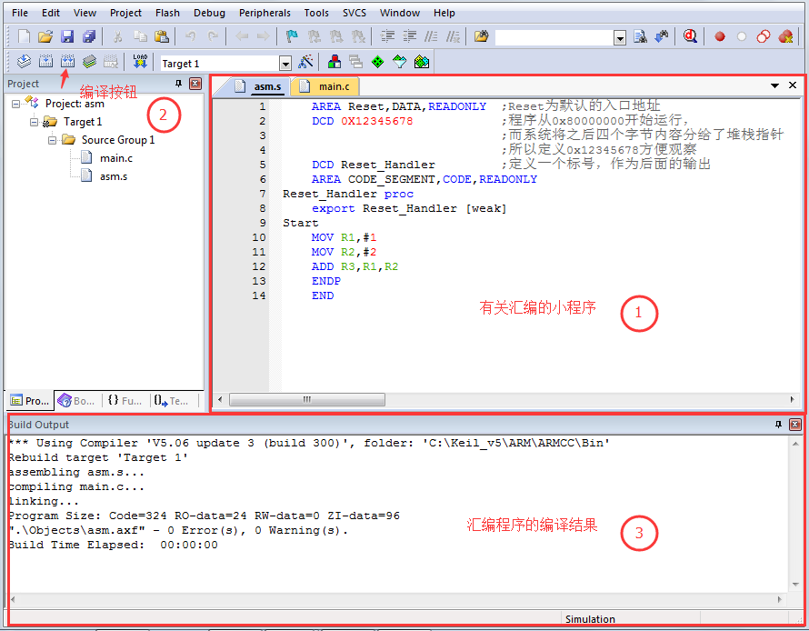
二、Keil5工程_汇编程序
【汇编程序工程例子】：导入好工程后，按照下图所示先对程序进行编译；
图24

Slide 30
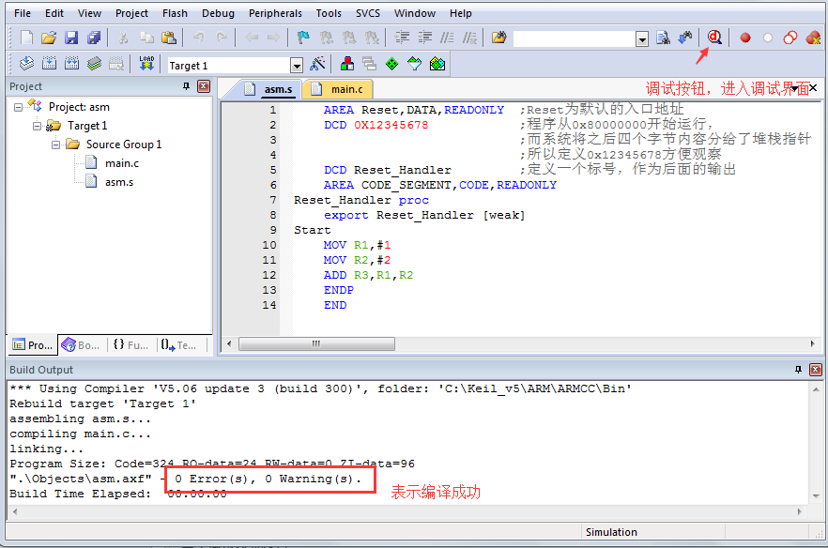
二、Keil5工程_汇编程序
【汇编程序工程例子】：编译成功后，为了进一步观察程序的执行过程，我们点击下方所示的按钮进入调试界面；
图25

Slide 31
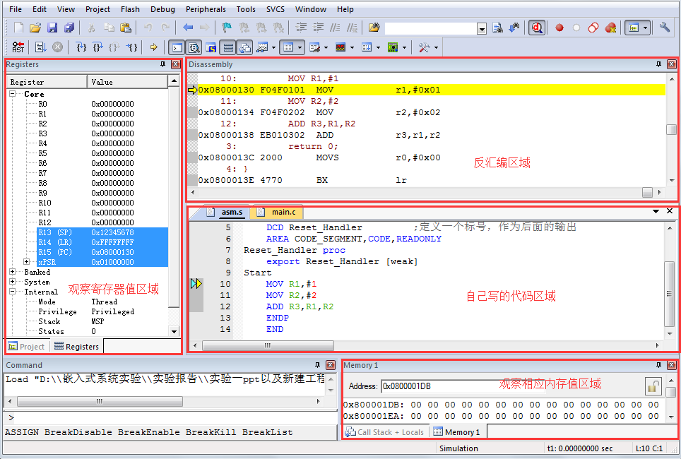
二、Keil5工程_汇编程序
【汇编程序工程例子】：程序调试界面如下图所示；
图26

Slide 32
二、Keil5工程_汇编程序
【汇编程序工程例子】：了解各个区域代表的意思之后，我们开始对程序进行单步调试（也可以设置断点对程序进行调试）；
【注】：常用的调试按钮，如图27、图28所示；
图27
图28

Slide 33
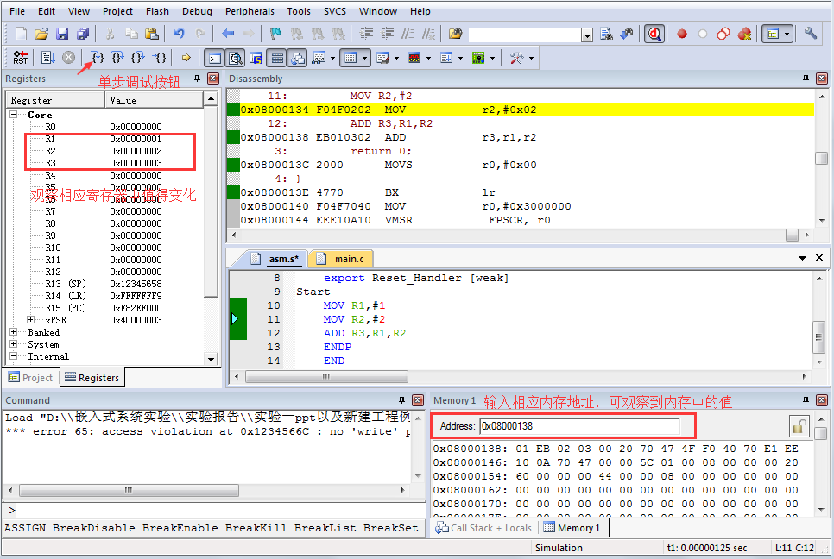
二、Keil5工程_汇编程序
【汇编程序工程例子】：点击单步调试按钮 ，一步步进行调试，并观察寄存器窗口中相关寄存器值的变化；
图29

